Slide 1
Scratchを使ってプログラミングを楽しく学ぼう！ ④構造化プログラミングを学ぼう
スクラッチ
Scratchは MITメディア・ラボのライフロング・キンダーガーテン・グループによって開発されました。詳しくは http://scratch.mit.edu をご参照ください。

Slide 2
今回の内容
前回の復習をしてみよう
構造化プログラミングについて学ぼう
「くり返す」ブロックの応用
「くり返す」と「もし～なら」

Slide 3
前回の復習をしてみよう

Slide 4
前回の内容
前回は「もし～なら」と「もし～なら、でなければ」ブロックについて学んだね。
少し前回の復習をしてみよう。

Slide 5
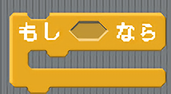
もし～なら(条件)
「もし～なら」は
もし (あることがおきたら) (～しなさい)
という意味です。例えば、
もし(雨が降ったら) (傘を持っていきなさい)
というように考えればよいです。

Slide 6
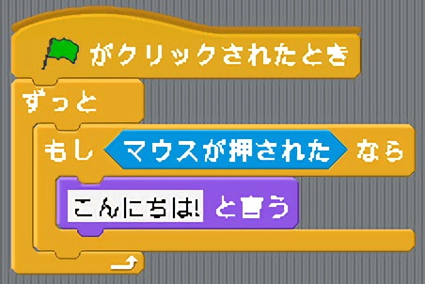

もし～なら(条件)
もしマウスが押されたら「こんにちは！」と言うスクリプトを作ってみよう

Slide 7
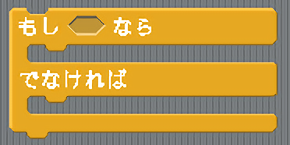
もし～なら、でなければ (条件)
「もし～なら、でなければ」は
もし(あることがおきたら) (～しなさい)
でなければ (～をしなさい)
ということを意味しています。例えば、
もし(雨が降ったら) (傘を持っていきなさい)
でなければ(傘を持たずにいきなさい)
というように考えればよいです。

Slide 8
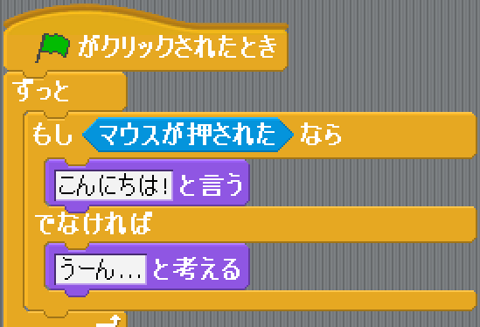
もし～なら、でなければ (条件)
もしマウスが押されたら、ステージの端（はし）に触れるまでネコが10歩ずつ動くスクリプトを作ってみよう

Slide 9
プログラミングしてみよう

Slide 10
今までの復習
第1回ではプログラムは書いた順番に実行されることを学んだね
第2回では同じ動きをくり返すときにつかう「くり返す」ブロックについて学んだね
第3回は「もし～なら」などの条件について学んだね
次のページを見てみよう!!!!

Slide 11
構造化プログラミング
こうぞうか
プログラムはこの3つの組み合わせで作ることができるよ。
順次：書いた順番に実行される
反復：くりかえし（～回くりかえす）
分岐：条件分岐（もし～なら）

Slide 12
いろいろな応用
構造化プログラミングがどういうものか分かったかな？
それじゃあ今回は今まで習ってきたものを使って少しだけ難しいプログラミングに挑戦してみよう。

Slide 13
「くり返す」ブロックの応用
「くり返す」ブロックの応用に挑戦してみよう
「くり返す」ブロックの中に「くり返す」ブロックをいれたらどうなるかな？
スクリプトを作って確認してみよう

Slide 14
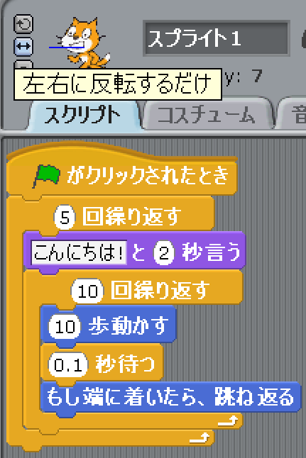
「くり返す」ブロックの応用
図のようなスクリプトを作って実行してみよう

Slide 15
「くり返す」ブロックの応用
このスクリプトの動きについて解説するよ
「こんにちは」と2秒言った後、「10歩動いて0.1秒待つ」を10回くり返す動きを5回くり返すスクリプトだよ
もう一回実行して動きを確認してみよう

Slide 16
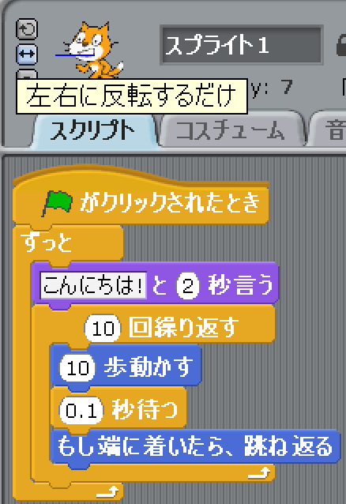
「くり返す」ブロックの応用
図のようなスクリプトを作って実行してみよう

Slide 17
「くり返す」ブロックの応用
このスクリプトについて解説するよ
「こんにちは」と2秒言った後、「10歩動いて0.1秒待つ」を10回くり返す動きをずっとくり返すスクリプトだよ
もう一回実行して動きを確認してみよう

Slide 18
「くり返す」と「もし～なら」
「くり返す」ブロックと「もし～なら」ブロックの応用に挑戦してみよう
「くり返す」ブロックの中に「もし～なら」ブロックをいれたらどうなるかな？
スクリプトを作って確認してみよう

Slide 19
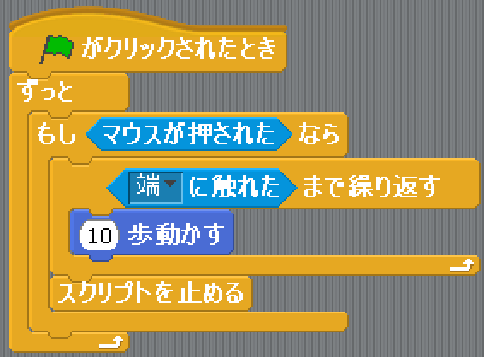
「くり返す」と「もし～なら」
図のようなスクリプトを作って実行してみよう

Slide 20
「くり返す」と「もし～なら」
このスクリプトについて解説するよ
もしマウスが押されたら、ネコがステージの端に触れるまで動くスクリプトだよ
もう一回実行して動きを確認してみよう

Slide 21
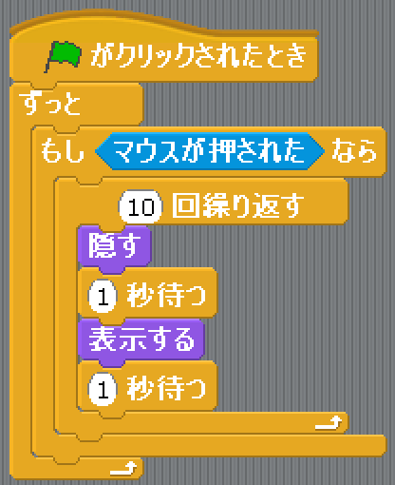
「くり返す」と「もし～なら」
図のようなスクリプトを作って実行してみよう

Slide 22
「くり返す」と「もし～なら」
このスクリプトについて解説するよ
もしマウスが押されたら、ネコを1秒おきに隠したり表示したりする動きを10回くり返すスクリプトだよ。
もう一回実行して動きを確認しみよう

Slide 23
Scratchのライセンス
Scratchは、「クリエイティブコモンズ 表示-継承」ライセンスです。
https://creativecommons.org/licenses/by-sa/2.0/jp/

Slide 24
このスライドの作者
八戸工業大学工学部システム情報工学科
平成29年度小久保温研究室所属
蛯澤秀光、安達勇希

